Slide 1
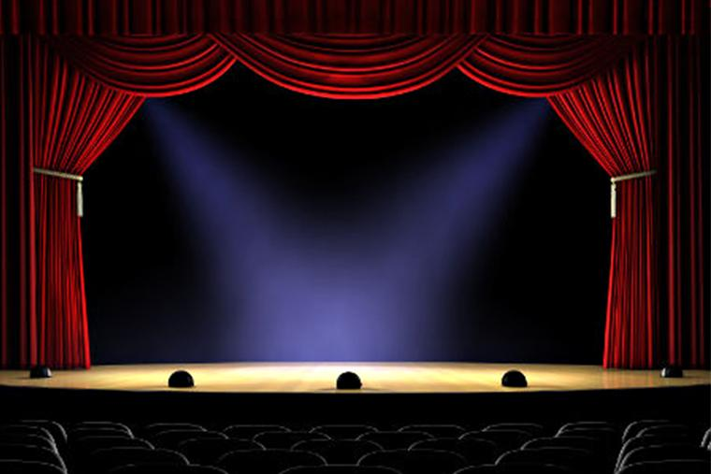
Ляльковий театр.
Оформлення сцени лялькового театру.
урок образотворчого мистецтва
у 5 класах
Вчитель: Андрєєва Жанна

Slide 2
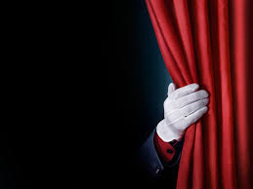
Театр – вид сценічного мистецтва, що відображає життя в сценічній дії, яку виконують актори перед глядачами..

Slide 3
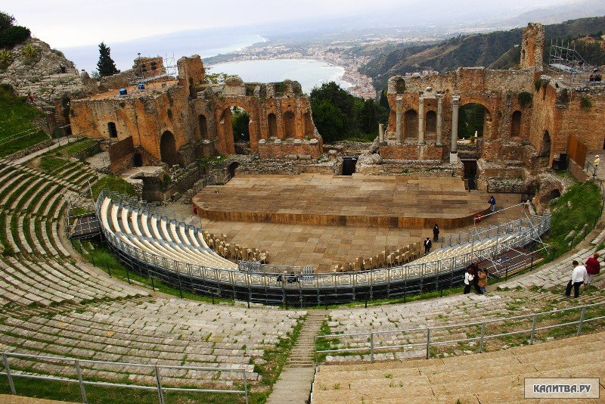
Слово «театр» в перекладі з грецького означає місце для проведення видовищ і саме видовище. Перше подібний культурний заклад, імовірно, виник у Греції. Сталося це
в V-IV століттях до н. е.

Slide 4
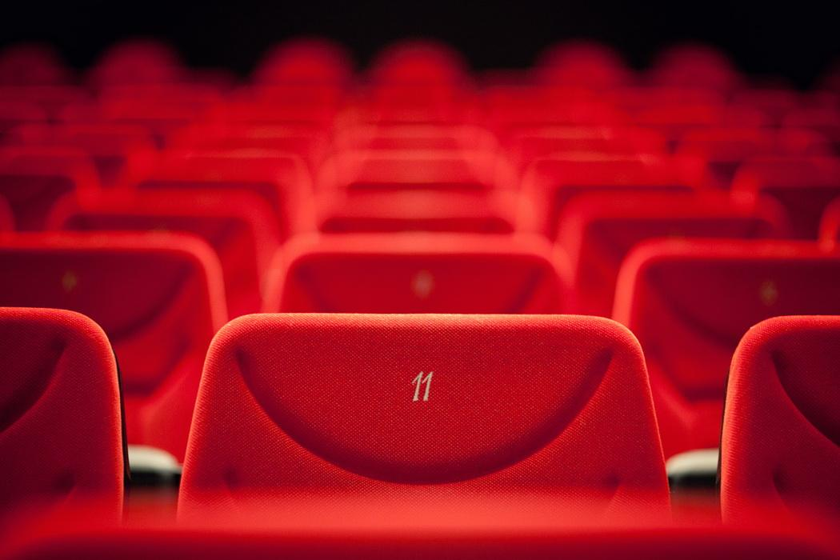
У НАШ ЧАС ІСНУЄ БАГАТО ВИДІВ ТЕАТРІВ:
- оперний;
- драматичний;
- театр ляльок;
- дитячий;
- театр одного актора;
- театр тіней;
- театр танцю;
- театр роботів;
- балетний;
- театр пантоміми;
- вуличний та ін.

Slide 5
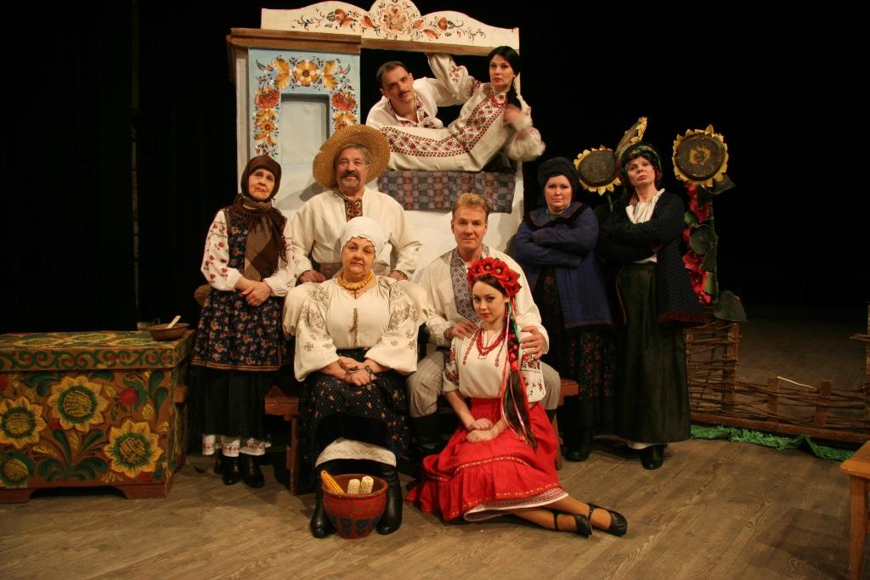
У ДРАМАТИЧНОМУ ТЕАТРІ ГОЛОВНЕ МІСЦЕ ВІДВОДИТЬСЯ АКТОРАМ І РЕЖИСЕРОВІ.

Slide 6
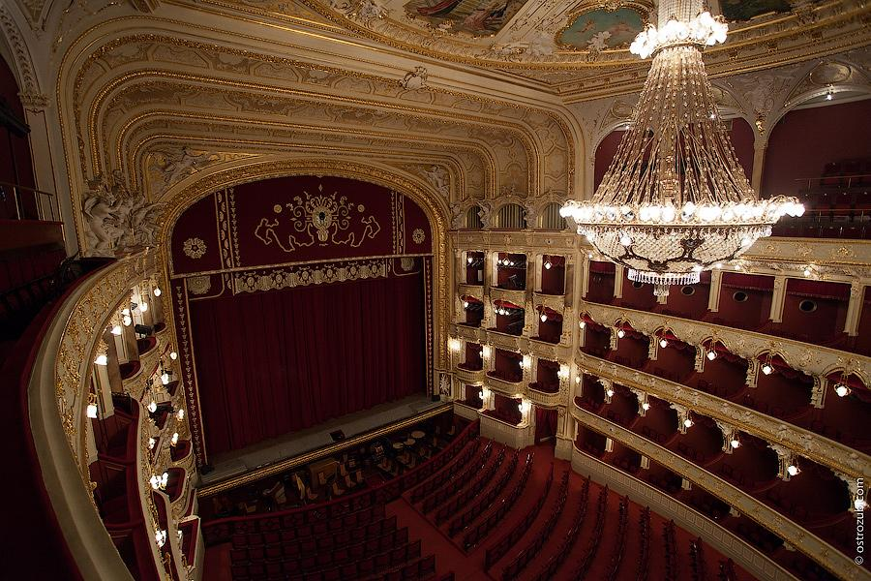
ОПЕРНИЙ ТЕАТР — ТЕАТРАЛЬНА БУДІВЛЯ, ПРИЗНАЧЕНА ДЛЯ ВИКОНАННЯ ОПЕРНИХ ПОСТАНОВ, ЩО СКЛАДАЄТЬСЯ ЗІ СЦЕНИ, ОРКЕСТРОВОЇ ЯМИ, ЗАЛИ ДЛЯ ГЛЯДАЧІВ ТА ПРИМІЩЕНЬ ДЛЯ ПЕРЕОДЯГАННЯ ТА ЗБЕРІГАНЯ ДЕКОРАЦІЙ.

Slide 7
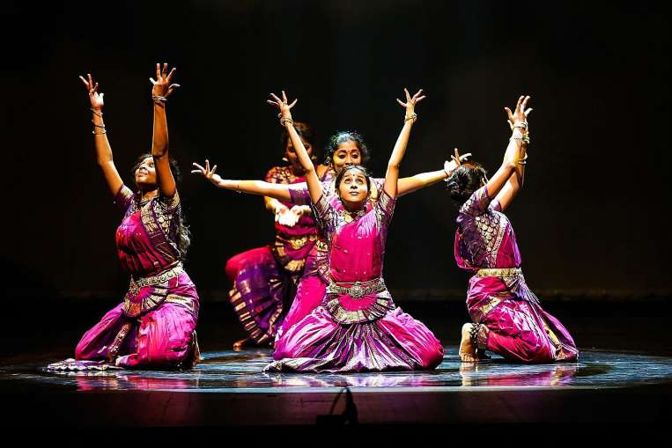
ТЕАТР ТАНЦЮ

Slide 8
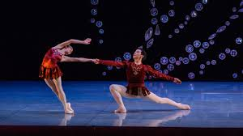
БАЛЕТНИЙ ТЕАТР - ВИД СЦЕНІЧНОГО МИСТЕЦТВА, ТАНЦЮВАЛЬНА ТЕАТРАЛЬНА ВИСТАВА, У ЯКІЙ МУЗИКА ПОРЯД З ТАНЦЕМ ВІДІГРАЄ ВАЖЛИВУ РОЛЬ У РОЗВИТКУ СЮЖЕТУ І СТВОРЕННІ ВІДПОВІДНОГО НАСТРОЮ.

Slide 9
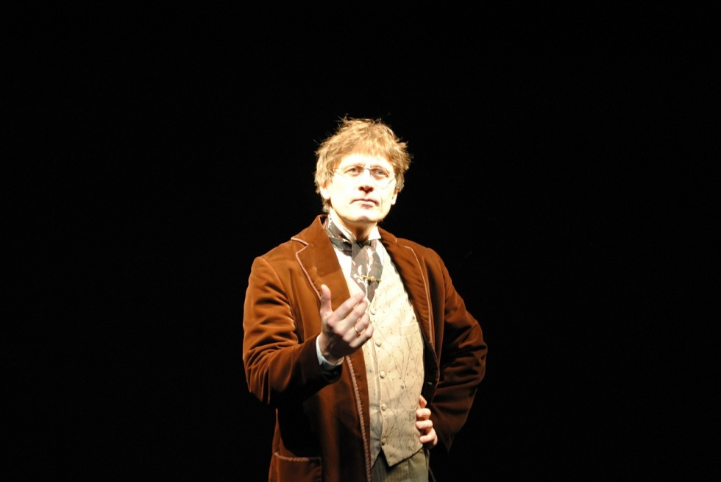
ТЕАТР ОДНОГО АКТОРА — ОРИГІНАЛЬНИЙ ТЕАТР, ЦЕ ТЕАТР, В ЯКОМУ АКТОР Є І РЕЖИСЕРОМ ВИСТАВ, І СЦЕНАРИСТОМ, І СЦЕНОГРАФОМ, І ХУДОЖНИКОМ, І МУЗИЧНИМ РЕДАКТОРОМ, І ГРИМЕРОМ, І КОСТЮМЕРОМ

Slide 10
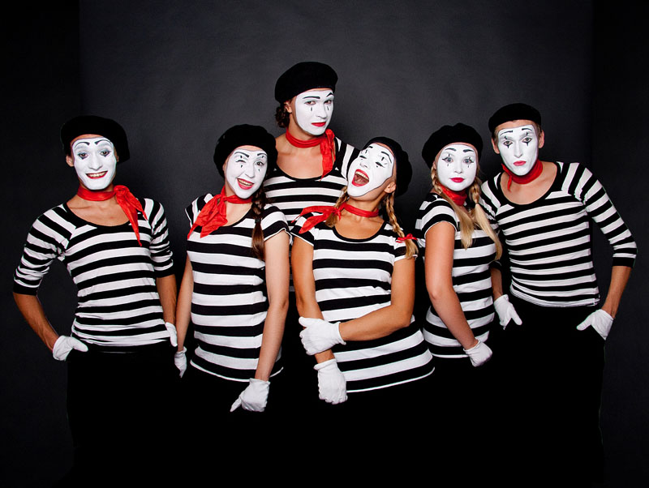
ТЕАТР ПАНТОМІМИ - ВИД СЦЕНІЧНОГО МИСТЕЦТВА, В ЯКОМУ ХУДОЖНІЙ ОБРАЗ СТВОРЮЄТЬСЯ ЗА ДОПОМОГОЮ МІМІКИ, ЖЕСТІВ, ПЛАСТИКИ ТІЛА.

Slide 11
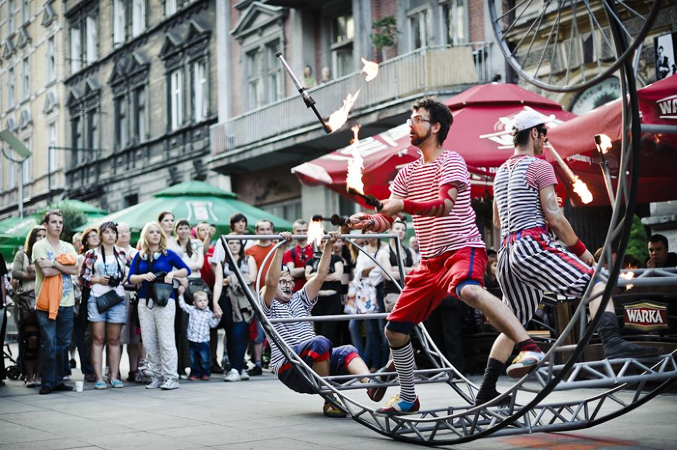
ВУЛИЧНИЙ ТЕАТР

Slide 12
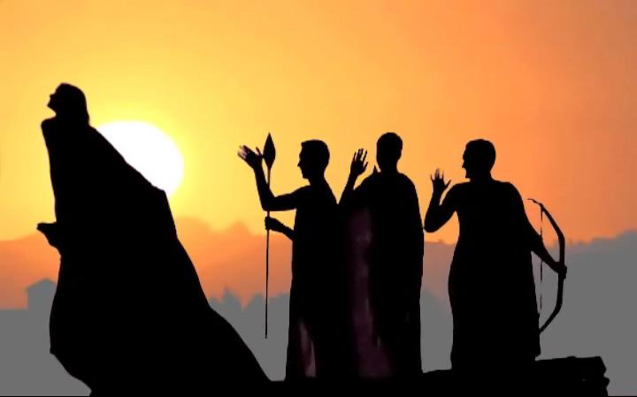
ТЕАТР ТІНЕЙ - ФОРМА ВІЗУАЛЬНОГО МИСТЕЦТВА, ЩО ЗАРОДИЛАСЯ В АЗІЇ БІЛЬШ ЯК 1500 РОКІВ ТОМУ , ПРОТЕ КОРИСТУЮТЬСЯ ПОПУЛЯРНІСТЮ І СЬОГОДНІ.

Slide 13
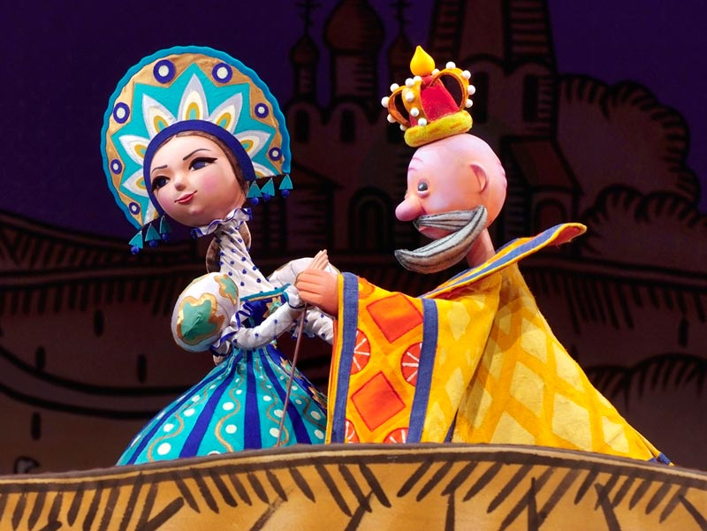
ЛЯЛЬКОВИЙ ТЕАТР – МИСТЕЦТВО СИСТЕМАТИЧНЕ, ДЕ ЗАСТОСОВУЮТЬСЯ І ХУДОЖНЄ СЛОВО Й НАОЧНИЙ ОБРАЗ – ЛЯЛЬКА, І ЖИВОПИСНО-ДЕКОРАТИВНЕ ОФОРМЛЕННЯ, І МУЗИЧНИЙ СУПРОВІД.

Slide 14
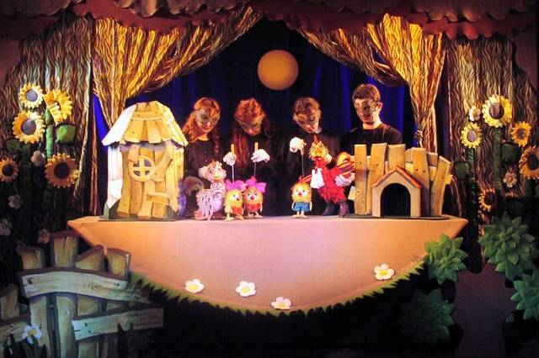
Перегляньте приклади оформлення лялькової вистави, яка їх особливість?

Slide 15
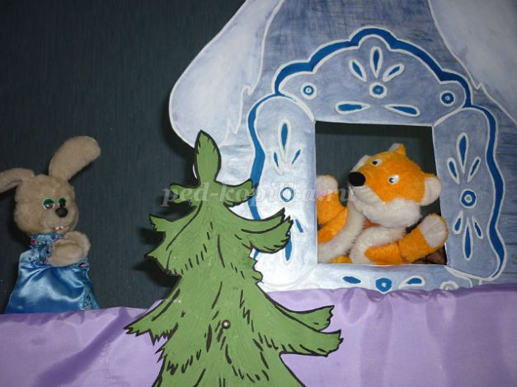
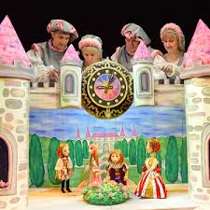
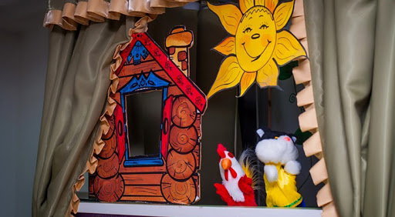
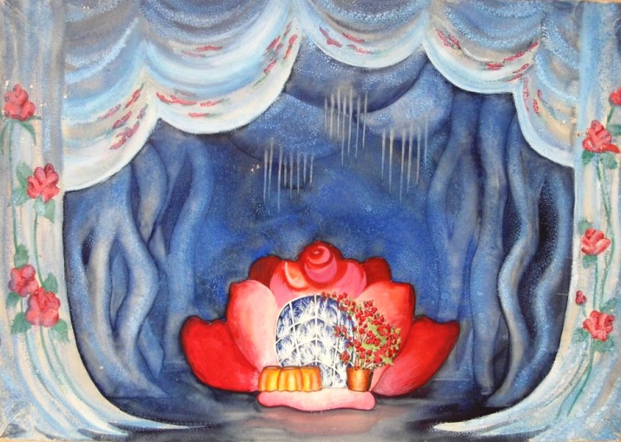

Slide 16
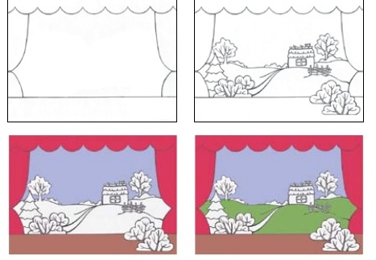
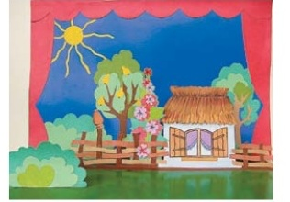
Практичне завдання
Намалювати ескіз оформлення сцени лялькового театру на тему улюбленого літературного твору.
Матеріали: папір, кольорові олівці, фломастери, гуаш (на вибір).
Етапи роботи:

Slide 17
Заключна частина уроку
Дайте відповіді на питання:
Що нового ви дізналися на уроці?
Які вистави вам подобається відвідувати?
Що для вас було складно у роботі над малюнком?
Зворотній зв’язок:
HUMAN
e-mail: zhannaandreeva95@ukr.net
Viber - 0984971546

